Slide 1
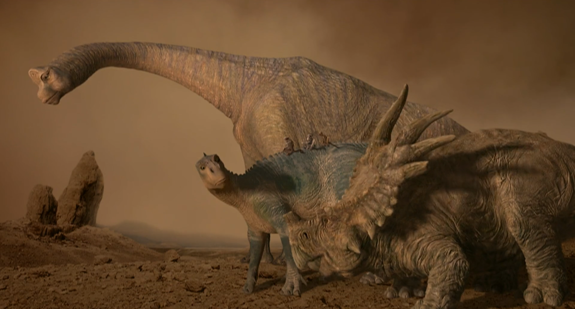
ERA MESOZOICA
Comparsa ed estinzione dei dinosauri
CLASSE 3°A-B PLESSO GIANNI RODARI
DOCENTI CASTIELLO R., SPOSITO R., FEOLA L.
Questa foto di Autore sconosciuto è concesso in licenza da CC BY-SA

Slide 2
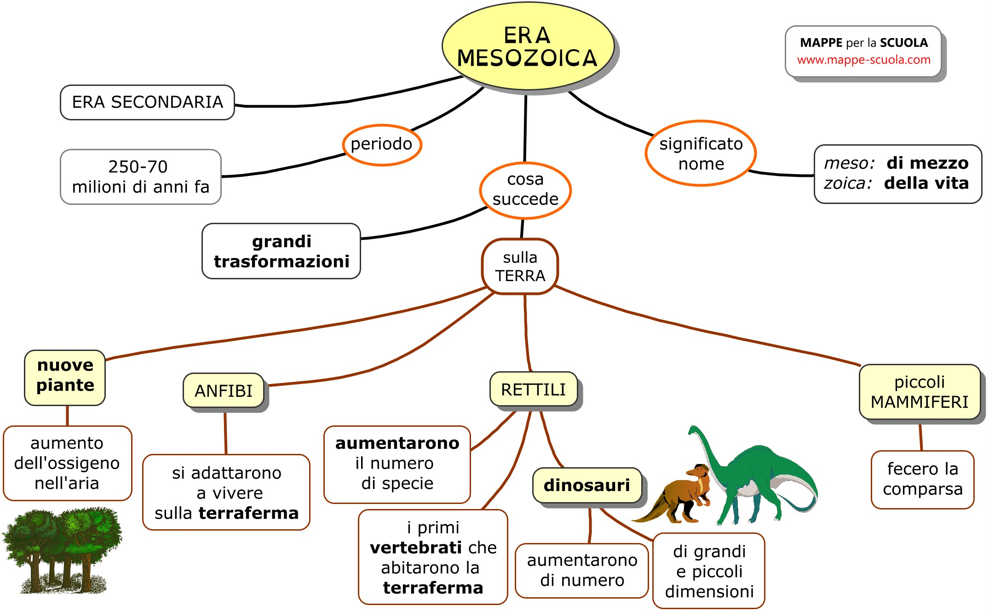
MAPPA CONCETTUALE DELL’ERA MESOZOICA

Slide 3
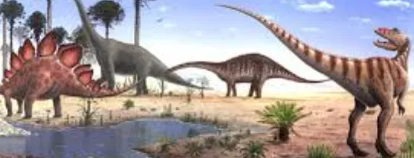
L’Era Mesozoica dura 160 milioni di anni (250-65 milioni di anni fa).
Si divide nei periodi: Triassico, Giurassico e Cretaceo. E’ chiamata “l’Età dei Rettili” poiché i dinosauri cominciano ad evolversi 248 milioni di anni fa. Appaiono anche i primi mammiferi e gli antenati dei pesci ossei. La Pangea (continenti tutti attaccati) si divide in tanti pezzi che si muovono lentamente sulle rocce fuse più profonde. L’Europa ed il Nord America restano unite. In Italia si cominciano a formare gli Appennini. Nell’acqua, tra gli invertebrati, si sviluppano delle ammoniti. La vita vegetale mostra in terra, lo sviluppo delle felci e delle piante con i fiori (Gimnosperme). In acqua si sviluppano le alghe come vegetazione primaria.

Slide 4
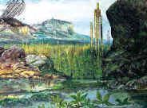
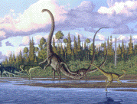
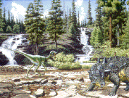

Slide 5
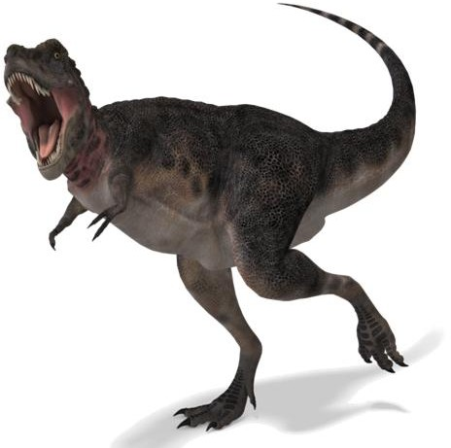
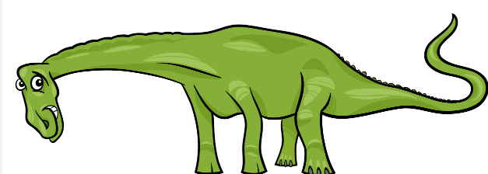
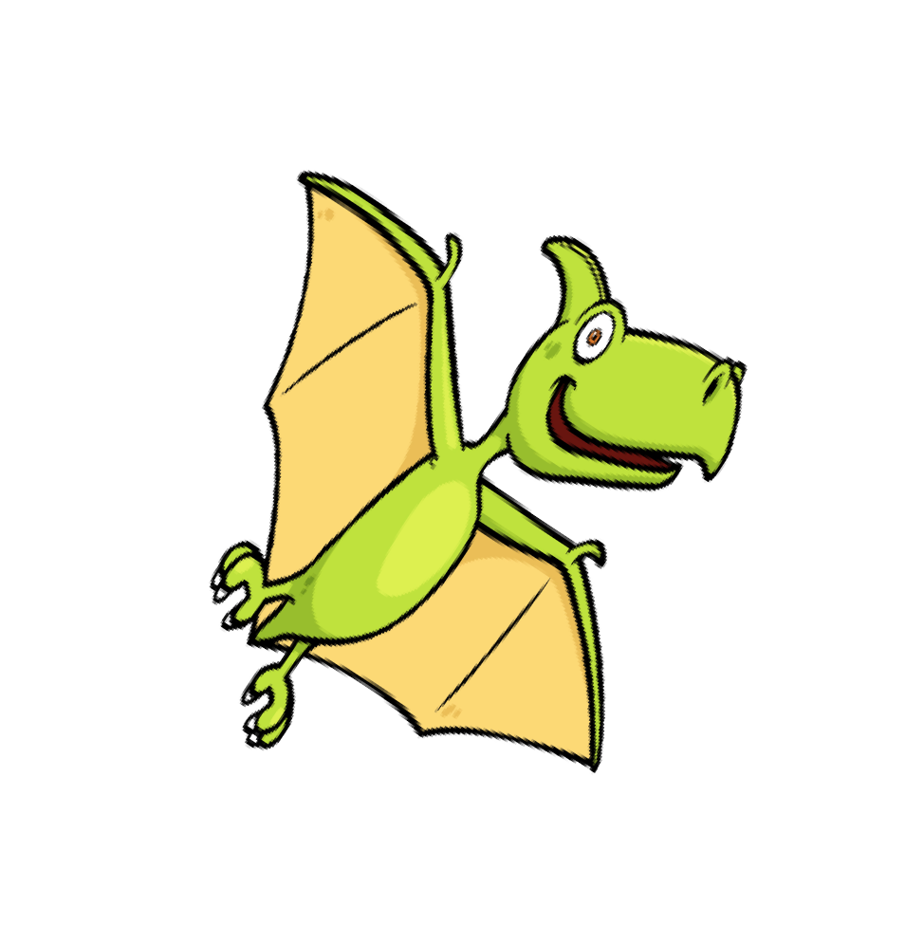
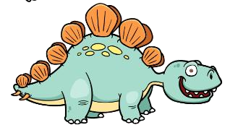

Slide 6
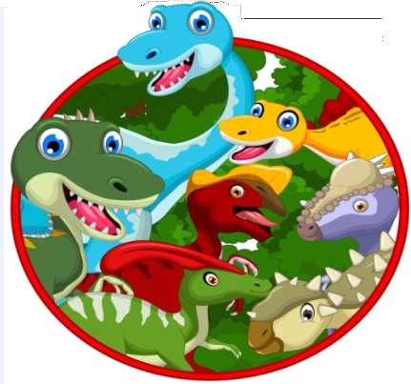
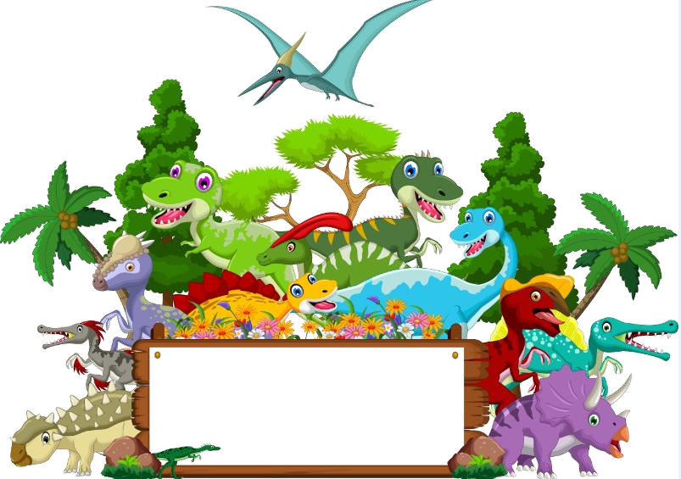
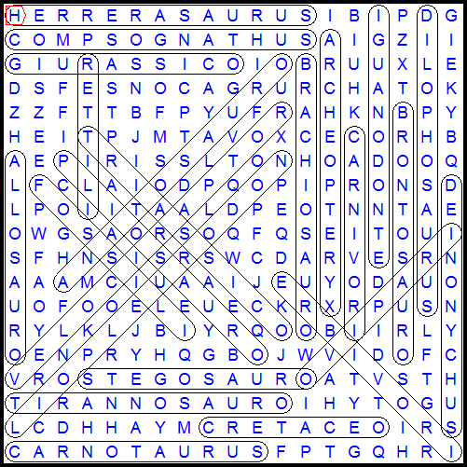
Un mondo fantastico ti aspetta !
Sai qual è stato il dinosauro più feroce ?
E il più pacifico ?
In quale museo è esposto lo scheletro di dinosauro più grande ?
Grazie a questo mini libro potrai scoprire tutto sui dinosauri più famosi, mettere alla prova le tue conoscenze con divertenti QUIZ e giocare con piacevoli GIOCHI.
Una piccola enciclopedia sui dinosauri a portata di mano.
Soluzione dei giochi
Dino quiz
DINO QUIZ 1
Paleoartista
DINO QUIZ 2
Regolare il calore
DINO QUIZ 3
Ciro
DINO QUIZ 4
55
DINO QUIZ 5
Dromiceiomimus
crucipuzZLE
SCOPRI L’INTRUSO
TRICERATOPS
ALLOSAURUS
PTERANODON
DINO QUIZ 1
Come si chiama l’esperto che lavora per i musei e realizza le ossa dei dinosauri o i calchi dei reperti ?
PALEOARTISTA
ARCHEODESIGNER PALEOMODELLISTA
SOLUZIONE A PAGINA 27
Pag. 02
Pag. 27

Slide 7
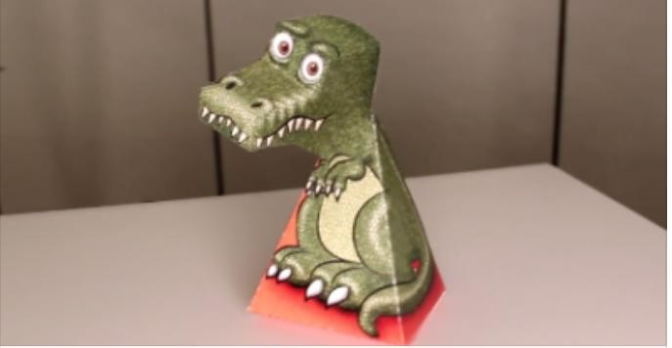
COSA SONO I DINOSAURI ?
Dopo aver ritagliato il T-rex
Piega i pezzi A, B e D su se stessi.
Incolla poi A e B all’altra parte della bocca e la parte D alla parte E.
Dovresti ottenere lo stesso risultato della foto.
I dinosauri sono un gruppo di rettili apparsi sulla Terra circa 230 milioni di anni fa.
Dominarono il nostro pianeta per ben 165 milioni di anni.
Gli scienziati chiamano questo periodo:
ERA MESOZOICA.
Il periodo in cui vissero i dinosauri venne diviso in tra parti:
TRIASSICO, GIURASSICO e CRETACEO.
Per ognuna di queste vissero di dinosauri di diverso genere che popolarono la terra, i mari e l’aria.
Il corpo dei dinosauri era, in genere, coperta da scaglie e corazze.
Alcuni erano piccoli come polli, altri alti come un palazzo.
Potevano essere BIPEDI (camminavano sulle zampe posteriori), o QUADRUPEDI (camminavano usando le quattro zampe).
Molti dinosauri erano CARNIVORI, altri ERBIVORI, tutti, comunque, costruivano nidi per deporre le loro uova.
Ad oggi non si sa ancora con certezza il motivo per il quale si sono estinti.
A SECONDA DI COME OSSERVERAI IL TIRANNOSAURO, SEMBRERA’ CHE IL SUO SGUARDO SEGUA IL TUO.
LO SAPEVI CHE ?
Alcuni dinosauri prendono il nome dallo studioso che li ha
scoperti o dal luogo in cui sono stati trovati i reperti ?
1 FOTO DEL MODELLINO MONTATO
Pag. 26
Pag. 03

Slide 8
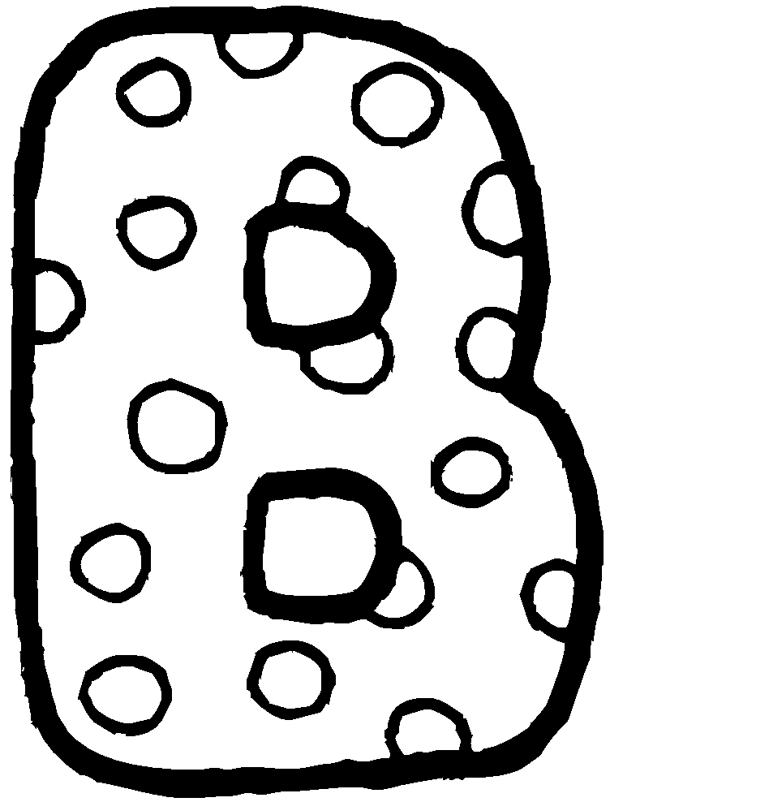
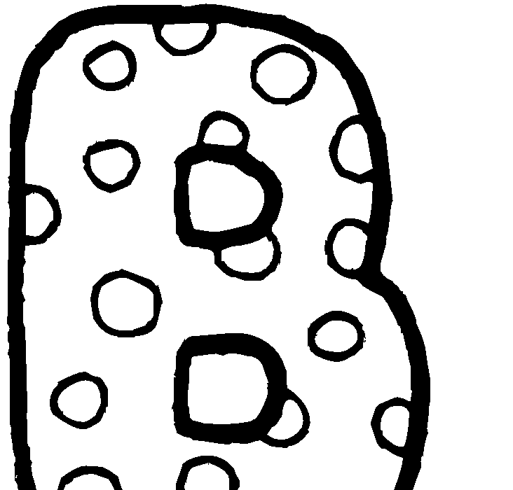
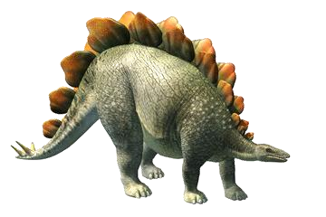
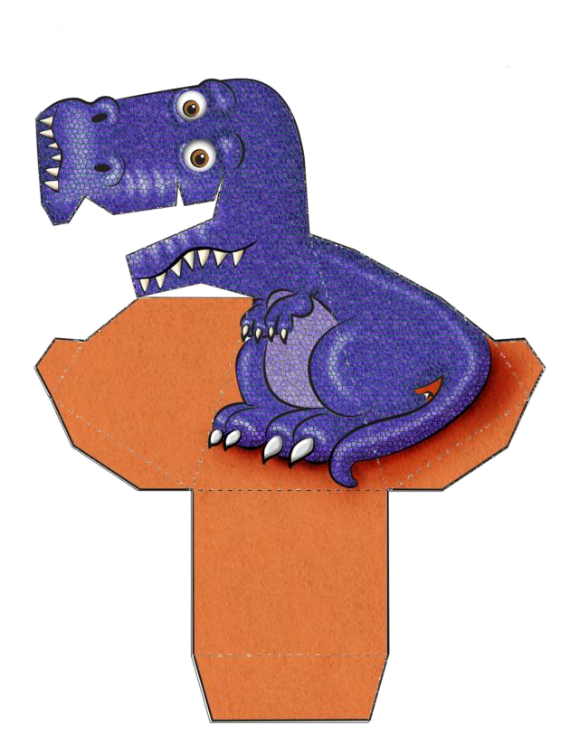
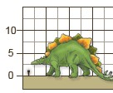
LO STEGOSAURO
COSTRUISCI UN T- REX CHE TI SEGUE CON LO SGUARDO.
Ritaglia il modello e incollalo su un cartoncino.
Segui poi le istruzioni alla pagina seguente.
D
Lo Stegosauro era un grosso dinosauro vegetariano vissuto alla fine dell’ epoca giurassica. Raggiungeva la lunghezza massima di 8 metri, l’altezza di 4 metri e il
A
B
peso di 4,5 tonnellate.
Una sua caratteristica fisica particolare era quella di avere una fila di placche ossee sul dorso del corpo e spine sulla lunga e possente coda, arma di difesa letale per i predatori carnivori.
Ad oggi non si conosce ancora bene la funzione delle placche.
E
Probabilmente lo Stegosauro viveva in un ambiente aperto dove brucava felci e arbusti. Resti di Stegosauro sono stati rinvenuti nel Nord America occidentale.
DINO QUIZ 2
Le placche ossee dello Stegosauro servivano anche per ?
Difendersi dai predatori Regolare il calore Ornamento
Pag. 04
Pag.25

Slide 9
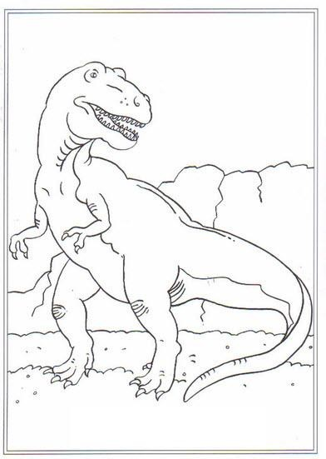
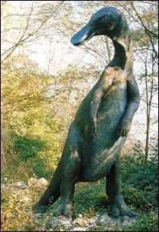
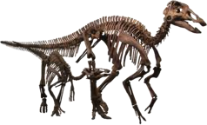
L’ EDMONTOSAURUS
IL CRUCINTARASI
Questo grande rettile,conosciuto anche con i nome di Anatosauro, visse in epoca cretacea.
Era alto circa 4,5 metri, pesava 4
tonnellate ed era lungo circa 10 metri.
L’Edmontosaurus aveva un cranio allungato che terminava con un lungo e piatto becco,che somiglia = va a quello di un’anatra.
Era erbivoro e si nutriva di frutta e vegetali. Grazie ai possenti
denti (circa mille), poteva triturare anche i rami.
Generalmente camminava e galoppava con andatura quadrupede, bilanciando il corpo con la sua possente coda.
Nome
I resti di alcuni di questi rettili, fra cui fossili con la sua pelle, sono stati trovati
in Canada e negli Stati Uniti.
Grazie a questi reperti, i paleontologi
hanno scoperto che emetteva un suono fastidioso simile allo scoppio di un palloncino e che, all’occorrenza, era capace di nuotare.
SI NUTRIVA DI
EPOCA
ALTEZZA PESO
LUNGHEZZA
2Scheletro di Anatosauro
Pag. 24
Pag.05

Slide 10
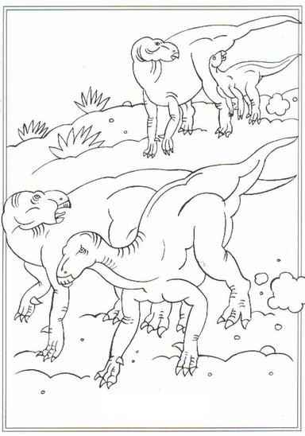
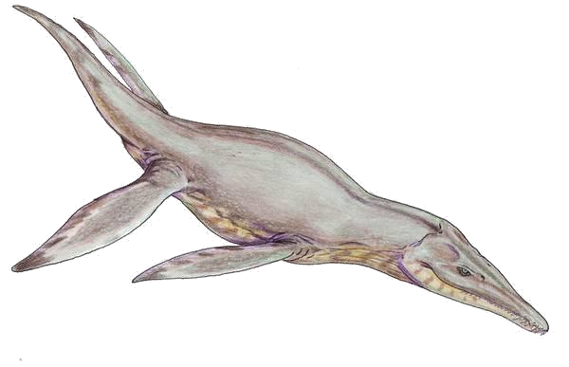
PLIOSAURO
RANFORIN
Era uno dei rettili acquatici più grandi. Viveva sia nel mare che nelle acque dolci. Era lungo fino a 6 metri, alto un metro e mezzo e pesava fino a 2 tonnellate.
Sono vissuti 195 milioni di anni fa, nell’epoca giurassica.
Anche se il corpo era ingombrante, la coda snella e le quattro pinne laterali, gli consentivano di muoversi con agilità in acqua.
Era un animale carnivoro: grazie al lungo collo poteva catturare le prede in
acqua, senza che queste potessero accorgersene.
Il Pliosauro era ovoviviparo: l’uovo si schiudeva nella pancia della madre e il piccolo, un unico cucciolo molto grosso, veniva dato alla luce direttamente in acqua. I Pliosauri vennero scoperti solo nel 1821.
Prima di allora non si credeva potessero esistere rettili marini.
Ritrovamenti fossili sono stati fatti nelle rocce marine del Giurassico inferiore dell'Inghilterra (Lyme Regis, Dorset).
er
Nome
SI NUTRIVA DI
EPOCA
ALTEZZA PESO
LO SAPEVI CHE ?
Nella sala 6 del Museo di Scienze Naturali di Milano, è esposto al soffitto la ricostruzione a grandezza naturale di un Pliosauro.
Alcuni dinosauri prendono il nome dallo studioso che li ha
scoperti o dal luogo in cui sono stati trovati i reperti ?
LUNGHEZZA
Pag. 06
Pag,23

Slide 11
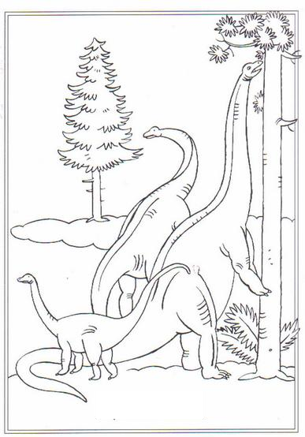
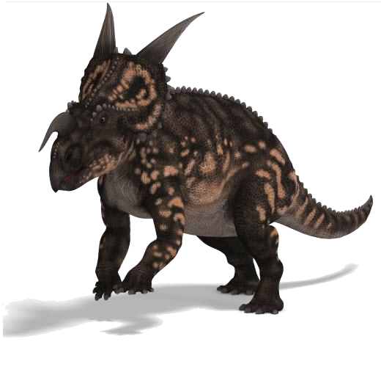
Il TRICERATOPO
E’ sicuramente uno dei dinosauri erbivori più conosciuti. Vissuto nell’epoca cretacea, era lungo 8,5 metri. Alto 3 metri e pesante 9 tonnellate.
Questo animale presente una testa molto grossa con tre corni: uno piccolo in mezzo alla testa e due più lunghi sopra le orbite degli occhi.
Le corna erano utilizzate per la difesa, nelle lotte per il territorio e per il corteggiamento.
Il Triceratopo era dotato di un becco senza denti con cui tranciava anche i vegetali più robusti, per poi sminuzzarli grazie ai denti affilati che equipaggiavano le mascelle. Gli adulti di triceratopo doveva costituire una difficile preda anche per un grosso tirannosauro. Erano infatti enormi e pesanti, ma allo stesso tempo abbastanza agili da poter fronteggiare agilmente l'assalitore. Sebbene fino a oggi si siano trovati numerosissimi resti di questo dinosauro, in particolar modo crani, non sono ancora stati trovati nidi, impronte o accumuli di ossa capaci di testimoniare una vita sociale.
Nome
SI NUTRIVA DI
EPOCA
ALTEZZA PESO
LUNGHEZZA
Pag.22
Pag.07

Slide 12
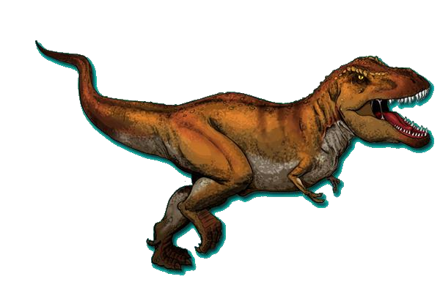
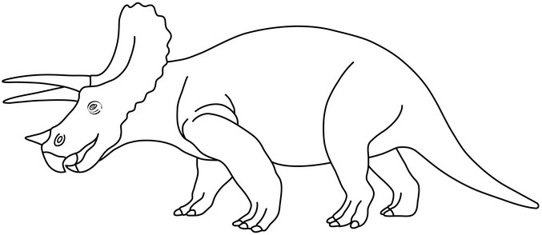
TIRANNOSAURO
E’ un
E’ un dinosauro carnivoro di epoca createcea. Lungo 12 metri, alto 5, con un peso di 6 tonnellate e una velocità di 35 chilometri all’ora, era sicuramente uno dei predatori più temibili del suo tempo.
La sua testa molto robusta era dotata di 50 denti, alti ciascuno dai 10 ai 30 centimetri. Erano taglienti, aguzzi e ricurvi per trattenere meglio le prede. Nonostante avesse quattro zampe era bipede: le due zampe anteriori erano corte, un’appendice inutile, tanto che gli studiosi stanno ancora cercando di capire quale tipo di evoluzione possa avere avuto il tirannosauro nel tempo.
Aveva un olfatto sviluppatissimo, anche se qualche paleontologo ipotizza che si nutrisse principalmente di animali morti.
Si pensa che il corpo fosse ricoperto da squame, anche se non si esclude la presenza di piume.
Nome
SI NUTRIVA DI
DINO QUIZ 3
In provincia di Benevento è stato ritrovato il fossile di un dinosauro vissuto in Italia, il Scipionyx Samniticus. Come è stato soprannominato ?
Rodolfo
Peppino Ciro
EPOCA
ALTEZZA PESO
LUNGHEZZA
Pag.08
Pag.21

Slide 13
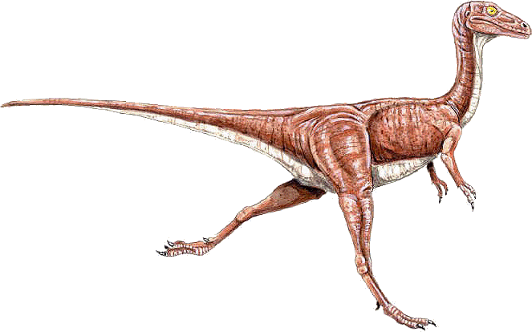
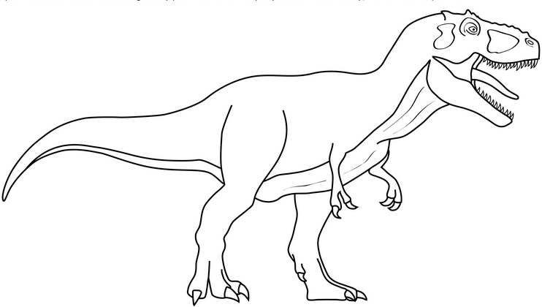
COMPSOGNATHUS
Colora i dinosauri poi completa la tabella cercando le informazioni presenti in questo libretto.
Era il secondo dinosauro più piccolo mai esistito: alto 70 cm, lungo un metro e del peso di 5 kg.
E’ vissuto in Europa nell’epoca giurassica. Era carnivoro e si nutriva di piccoli animali che catturava lungo il litorale della laguna in cui viveva.
Aveva un corpo snello ed era piuttosto veloce.
Aveva braccia corte con due dita, ciascuna munite di artigli affilatissimi. Il suo muso era appuntito e la sua bocca dotata di denti aguzzi.
Non perdeva tempo a masticare: spesso inghiottiva le sue piccole prede intere.
Alcuni reperti di questo dinosauro sono stati trovati in Germania e in Francia.
LO SAPEVI CHE ?
Il museo di Scienze Naturali d Berlino possiede lo scheletro di dinosauro più alto del mondo.
Si tratta di un Brachiosaurus branchiai alto 13.3 metri, uno dei più grandi animali mai apparsi sulla Terra.
Nome
SI NUTRIVA DI
EPOCA
ALTEZZA PESO
LUNGHEZZA
Pag.20
Pag. 09

Slide 14
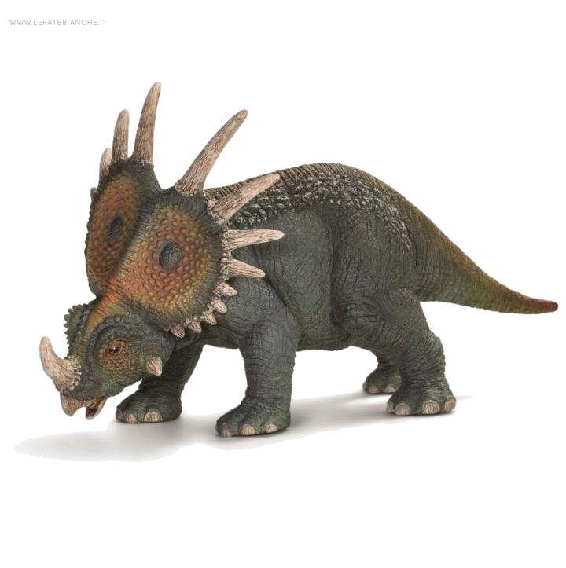
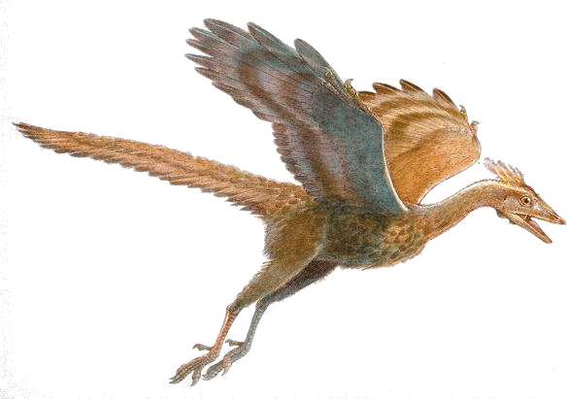
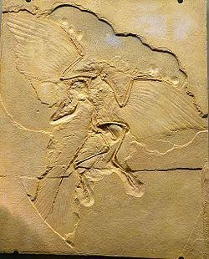
L’archeopteryx
STIRACOSAURO
L’Archeopteryx si ritiene possa essere l’anello di congiunzione tra gli uccelli e i dinosauri piumati.
Era uno degli uccelli primitivi più grandi. Il suo solido becco e i denti aguzzi, facevano di lui un animale carnivoro.
Nonostante le grandi ali, pare non fosse molto abile nel volo ma che facesse solo dei voli planati.
Aveva le dimensioni di un grande piccione ed è vissuto circa 150 milioni di anni fa,
nel periodo giurassico.
Il primo reperto legato a questo animale, venne trovato nel 1861 : era il fossile di una piuma.
Nello stesso anno venne ritrovato anche un fossile completo.
Parente del Triceratopo, un altro dinosauro munito di corna, lo Stiracosauro era di taglia più piccola ma aveva un cranio altrettanto spettacolare, tra i più riconoscibili e appariscenti mai documentati nella storia della vita sulla Terra: un primo grosso corno, formato dalle ossa del muso proprio al di sopra del naso dell'animale, era diretto all'insù come quello di un rinoceronte, e poteva misurare circa 60 cm di lunghezza; il corto collare osseo, diretto verso il collo, sui bordi portava altre sei spine altrettanto lunghe, più una serie di spine minori. Due piccolissime corna sopra agli occhi e altri ispessimenti ossei completavano la corazza del capo, che in vita doveva apparire ancora più maestosa dal momento che ciascuna appendice era rivestita da un astuccio corneo. Pur essendo in primo luogo strutture ornamentali, queste corna costituivano un deterrente anche per i dinosauri carnivori, che probabilmente evitavano di attaccare gli adulti di questa specie.
Era alto 1,8 metri, lungo 5 e pesante 2 tonnellate ed ha vissuto nel cretacico. Resti di Stiracosauro sono stati ritrovati nel Nord America, principalmente in Alberta (Canada); oltre a rari esemplari dallo scheletro abbastanza completo si sono rinvenuti anche accumuli di ossa, detti “bone beds”, appartenenti a numerosissimi individui morti durante un evento catastrofico, nello specifico una grande alluvione causata da onde di tsunami che trascinò le carcasse degli animali travolti depositandole tutte assieme.
3 Fossile di Archaeopteryx
Pag.10
Pag.19

Slide 15
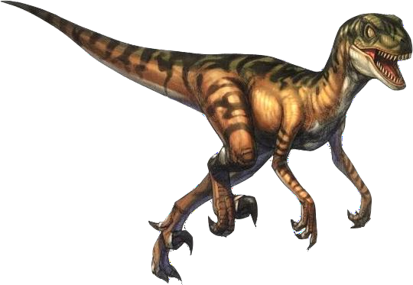
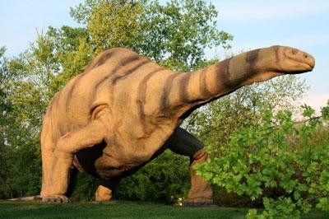
Il velociraptor
Il brontosauro (Apatosauro)
Pur essendo uno dei dinosauri più famosi al mondo, il brontosauro non è mai esistito. Le ossa del corpo di questo animale appartengono a un altro dinosauro, l'apatosauro, che era stato scoperto prima che venisse coniato il nome
“Brontosaurus”
Era un gigantesco erbivoro, lungo 24 metri e alto 10, con un peso di 25 tonnellate, vissuto nel periodo giurassico.
Aveva una coda e un collo particolarmente lungo, che gli consentiva di nutrirsi anche della fronde più alte degli alberi.
I denti non erano molto forti e adatti solamente a strappare le foglie.
Il Velociratpor era un dinosauro carnivoro il cui habitat era il deserto. Visse nel periodo cretaceo:
Era un predatore molto veloce e intelligente. Era alto un metro circa e lungo
1.8 m. pesava circa 10 kg.
Era dotato di penne che usava durante i corteggiamenti, per foderare i nidi e per darsi la spinta durante la corsa in salita.
Gli arti inferiori erano molto robusti e terminavano con degli artigli affilati coi quali afferrava e squartava le prede.
Erano animali solitari: tendevano agguati ad altri piccoli dinosauri e si lanciavano
al loro inseguimento.
DINO QUIZ 5
Qual era il dinosauro più veloce ?
Dromiceiomimus Compsognathus
Gallimimus
DINO QUIZ 3
In provincia di Benevento è stato ritrovato il fossile di un dinosauro vissuto in Italia, il Scipionyx Samniticus. Come è stato soprannominato ?
DINO QUIZ 4
Un Apatosaurus riusciva a mangiare in un giorno l’equivalente di quanti chili di patate ?
45
55
75
DINO QUIZ 3
In provincia di Benevento è stato ritrovato il fossile di un dinosauro vissuto in Italia, il Scipionyx Samniticus. Come è stato soprannominato ?
Pag.18
Pag.11

Slide 16
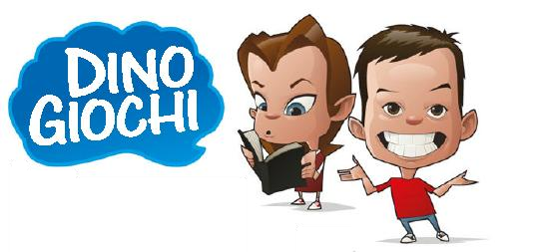
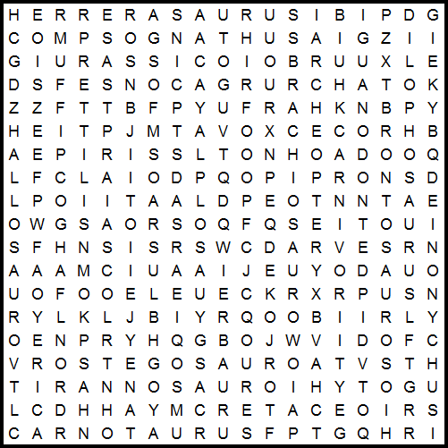
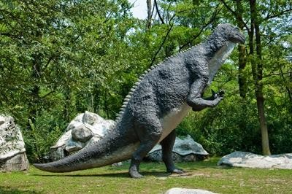
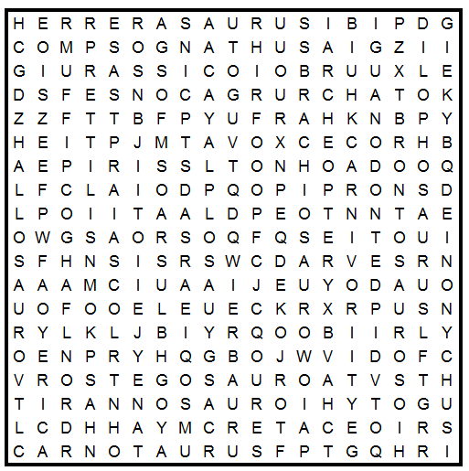
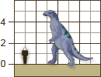
iguanodonte
.
IL CRUCIPUZZLE
Cerca nello schema le parole nell’elenco. Le parole possono essere scritte in
VERTICALE, ORIZZONTALE e DIAGONALE
ALLOSAURO ANATOSAURO ARCHEOPTERYX BRACHIOSAURO BRONTOSAURO CARNIVORI CARNOTAURUS COMPSOGNATHUS CRETACEO DEINONYCHUS DILOPHOSAURUS ERBIVORI
FOSSILI GIURASSICO
HERRERASAURUS IGUANODONTE LIOPLEURODON OVIPARI
PLIOSAURO
RETTILI STEGOSAURO TIRANNOSAURO TRIASSICO VELOCIRAPTOR
Questo enorme dinosauro, vissuto nell’epoca cretacica, era erbivoro. Era alto fino a 10 metri, lungo 4,5 e pesava 4 tonnellate.
E’ uno dei dinosauri che i paleontologi conoscono meglio, visto che sono stati ritrovati ben 38 fossili.
In piedi sulle sole gambe poteva portare la testa a oltre quattro metri d'altezza, e ampliare così la quota a cui brucare.
La dieta era infatti vegetariana, basata su rami e foglie di conifere coriacee tagliati col becco corneo sdentato e poi masticati con i numerosi denti presenti nella parte posteriore della bocca. Le braccia erano usate quando l’animale procedeva a quattro zampe, mentre non è da escludere che nella corsa veloce potesse affidarsi soltanto alle gambe muscolose. I piedi portavano tre dita con zoccoli, mentre le mani avevano cinque dita di cui le tre centrali munite di zoccolo, il quinto divaricabile e forse utile per afferrare e il primo semi-rigido, formato da un peculiare artiglio conico la cui funzione non è ancora del tutto nota; poteva forse
Soluzione a pag.27
Pag.12
fungere da pugnale, durante gli scontri con altri animali.
Pag.17

Slide 17
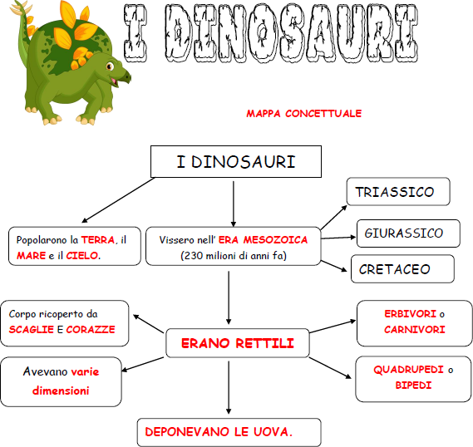
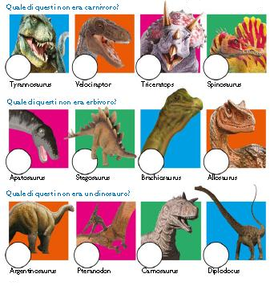
SCOPRI L’INTRUSO
Quale di questi non era carnivoro ?
T-rex
T-rex
Triceratopo
Spinosauro
Velociraptor
Quale di questi non era erbivoro ?
Apatosauro Stegosauro Brachiosauro Quale di questi non era un dinosauro ?
Allosauro
Argentinosaurus Pteranodon Carnosauro
Diplodoco
Pag.16
SOLUZIONE A PAG.27
Pag.13

Slide 18
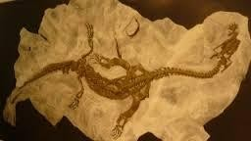
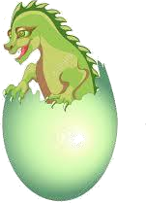
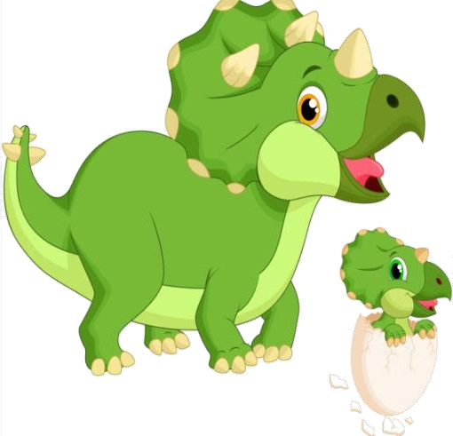
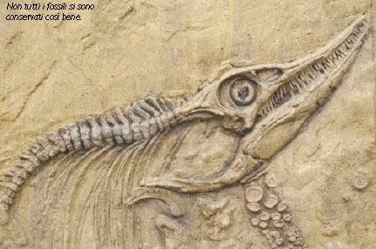
Come accudivano i loro cuccioli ?
I FOSSILI
fossili sono resti di esseri vissuti milioni di anni fa. Si formano solo quando un animale viene
sepolto da fango, sabbia o terra subito dopo la morte: il corpo resta per molti anni
sotto strati di roccia, e pelle e muscoli iniziano
a marcire, finché non rimane che lo scheletro. Alla fine si decompongono anche le ossa,lasciando cavità nella roccia: dei calchi con la loro forma.
Per i dinosauri la vita cominciava dentro l’uovo. Che poteva avere forma e dimensioni molto diverse: dalla pallina da tennis a quella di un pallone da football gigante.
Le femmine deponevano le uova in nidi di fango, oppure scavati nel terreno: alcuni erano molto grandi e contenevano fino a 20 uova contemporaneamente!
A volte le madri le covavano, per tenerle al caldo, ma i dinosauri più grossi le ricoprivano con la vegetazione.
I dinosauri a becco d’anitra del genere Maiasaura erano genitori
molto premurosi: nutrivano i piccoli con piante già masticate, finché non diventavano grandi e forti.
Altri cuccioli, invece, non avevano bisogno dei genitori per nutrirsi: erano già
autosufficienti appena usciti dall’uovo.
Lo studio dei fossili divenne presto una branca distinta della scienza, la paleontologia.
Comprende molte materie
diverse, come la geologia (lo studio delle rocce) e la biologia (lo studio della vita).
Il lavoro dei paleontologi consiste nel portare alla luce i fossili e
capire da quale dinosauro provengono.
Grazie a loro, sappiamo molto di più su questi rettili.
Ci possono dire a quando risalgono i fossili, che aspetto
avevano i dinosauri e perfino quanto erano forti.
I paleontologi collaborano anche con i musei, per ricostruire scheletri completi e scrivere le informazioni per i cartelli esplicativi.
Probabile che certi dinosauri vivessero in branco, dove i membri anziani proteggevano i più giovani dai predatori. Sono state trovate impronte fossili di cuccioli vicino a
quelle di adulti, che fanno pensare che i piccoli restassero coi genitori finché non erano abbastanza grandi da badare a se
stessi.
Pag.14
Pag.15

Slide 19
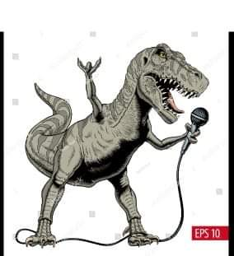
INTERVISTA AL TUO DINOSAURO PREFERITO:
CHE COSA GLI CHIEDERESTI?

